Slide 1
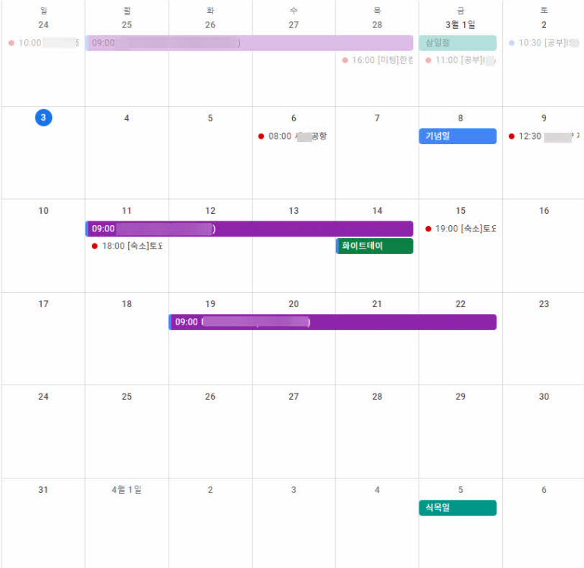
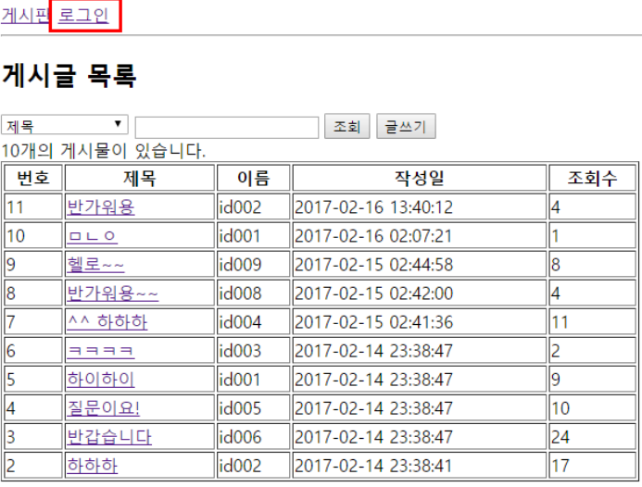
회원제 게시판과 개인 캘린더
개인 프로젝트
로그인, 회원가입 기능이 포함된 회원제 게시판과 개인 캘린더
・기능
- 로그인
- 회원가입
- 글 쓰기
- 글 삭제
- 글 수정
- 캘린더 일정관리
・기술
- html
- CSS
- javascript
2조_20187102_박성호

Slide 2
화면 정의서
회원제 게시판 + 캘린더
20187102 박성호

Slide 3
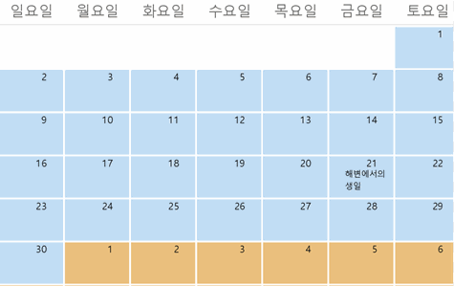
메인페이지(개인 캘린더) 로그인 전
로그인
일정관리
||
자유 놀이터

Slide 4
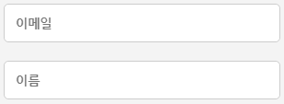
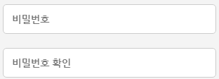

회원가입
회원 가입
회원 가입

Slide 5
로그인 전 게시판 이동시
시스템 관리자 :
로그인후 이용가능합니다.
로그인
일정관리
||
자유 놀이터
확인

Slide 6
메인페이지(개인 캘린더) 로그인 후
OOO 님
로그아웃
일정관리
||
자유 놀이터

Slide 7
캘린더 메모 (날짜 클릭)
3일에 대한 메모를 입력해주세요.
OOO 님
로그아웃
일정관리
||
자유 놀이터
확인
취소

Slide 8
게시판
OOO 님
로그아웃
일정관리
||
자유 놀이터
제목,작성자
글쓰기
번호 | 제목 | 작성자 | 작성일
15123 | 해운대 맛집 추천좀….! (급) | 순하리 | 2021-07-21
15120 | (급) 심심한데 수다 ㄱㄱ? | 석가모니 | 2021-07-21
15019 | 뭐 먹을까?? | 신 | 2021-06-29
15018 | 맛있는거 추천좀.. | 신뭐냐 | 2021-06-29

Slide 9
글 상세
OOO 님
로그아웃
일정관리
||
자유 놀이터
제목,작성자
글쓰기
작성자
수정 || 삭제
작성일
제목
내용
최대 50자 까지 쓰실수 있습니다.
남기기
문문 :
왜 이 게시판은 50자까지 밖에 댓글 못씀? 2021-08-29 18:11

Slide 10
글쓰기, 글 수정
OOO 님
로그아웃
일정관리
||
자유 놀이터
제목,작성자
글쓰기
제목
내용
수정하기

